Slide 1
Školní výlet do zoo- Větrov u Tábora

Slide 2
Jaká byla jízda?
Kdo s námi jel?
Škola
Jela s námi mateřská škola, která seděla vepředu, aby se jim nepřitížilo. S nějakými dětmi ze školky jeli i rodiče, ale byly tam i učitelky ze školky. S námi rodiče nejeli.
Naše škola seděla vzadu. Nikdo nechyběl, tak jsme mohli vyrazit. Cesta byla dobrá, nikomu se neudělalo zle. Na výlet jsme jeli 16.6.2021.

Slide 3
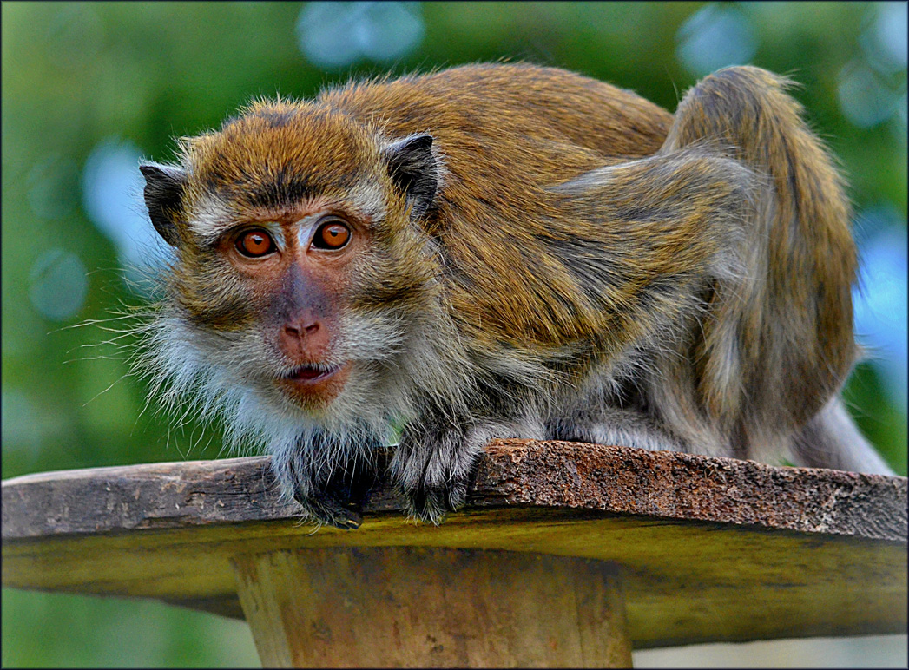
V zoo
Přijeli jsme do zoo a tam jsme čekali na záchod. Když už jsme mohli jít dovnitř, přišla tam naše průvodkyně, byla moc milá. Jako první jsme se byli podívat na sovy a ptáčky, byla tam třeba sojka a tak dále. Pak tam byly takové opičky.

Slide 4
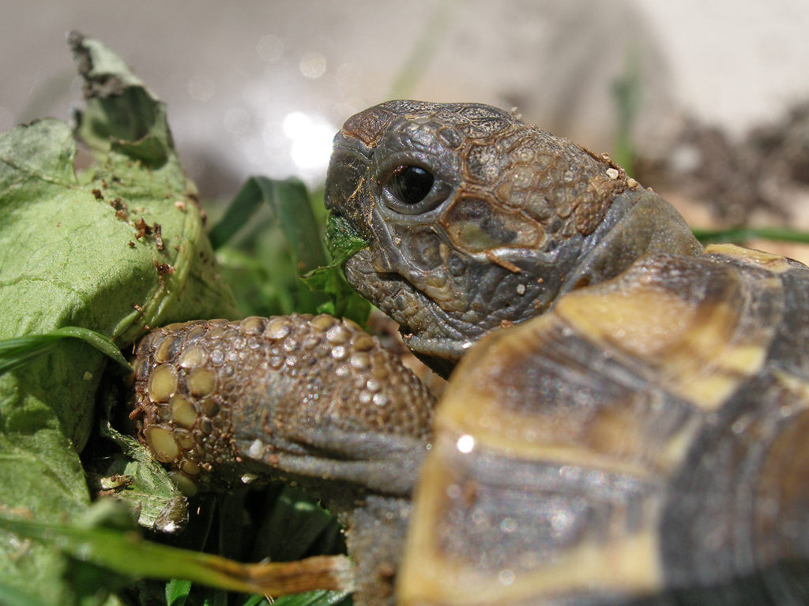
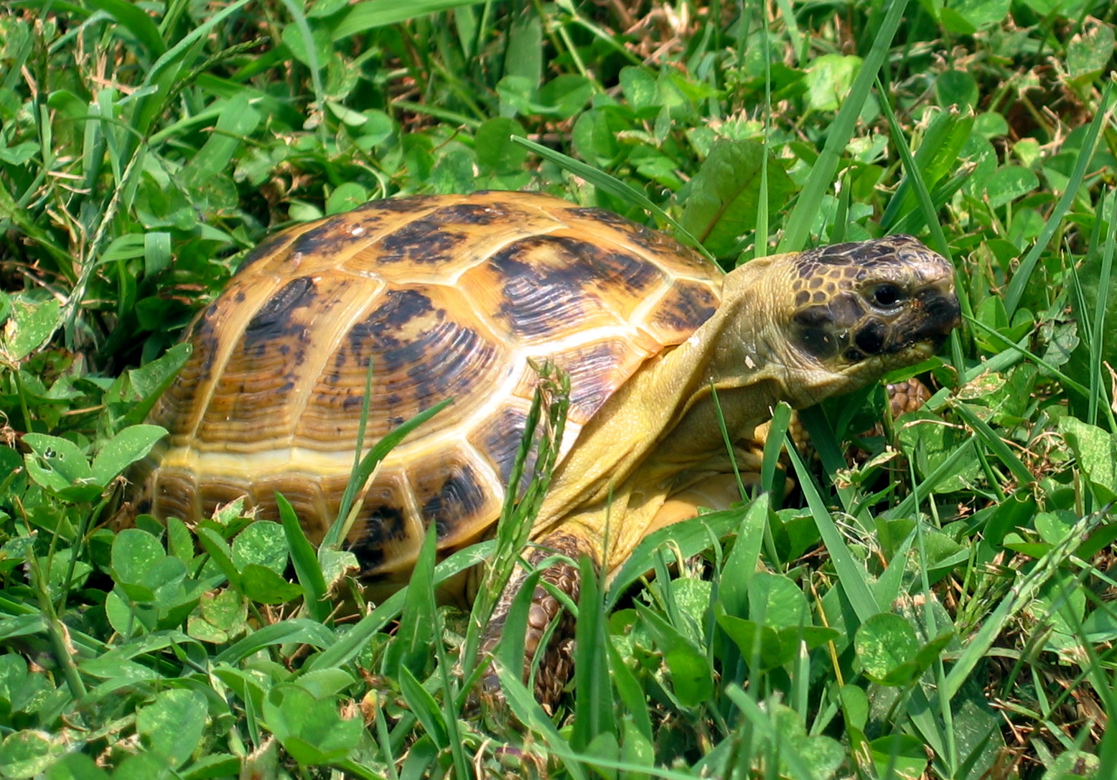
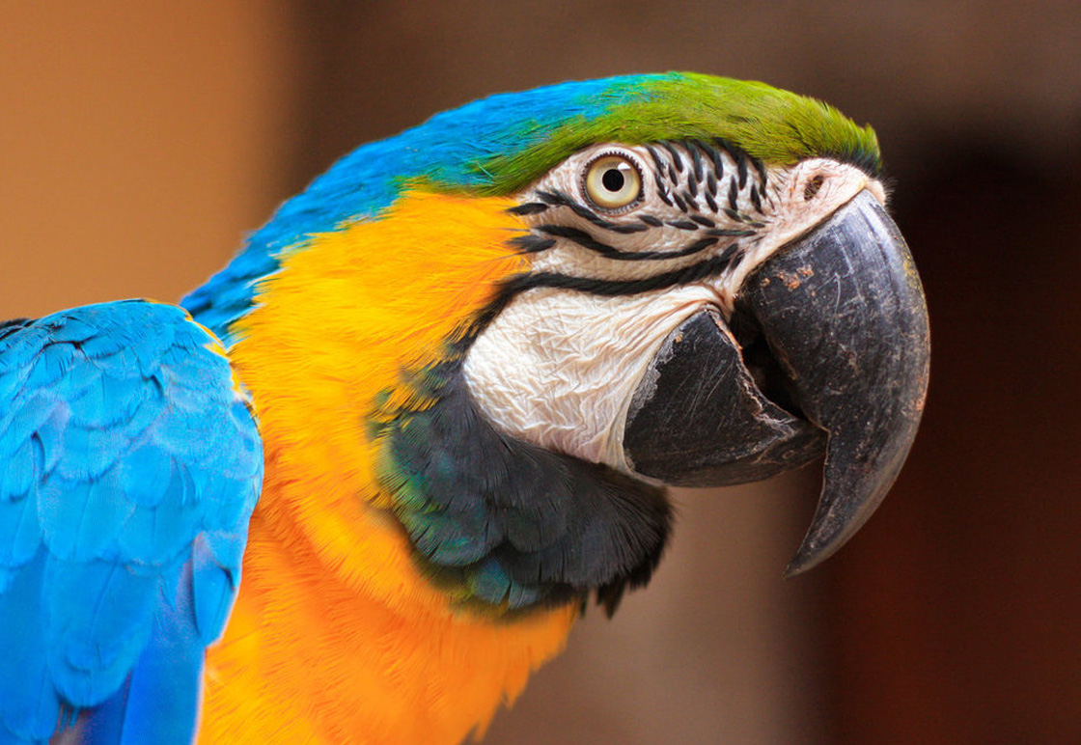
ZVÍŘÁTKA
Třeba tam byly i želvy:
I papoušci:
Ara ararauna
Želva zelenavá
Želva čtyřprstá

Slide 5
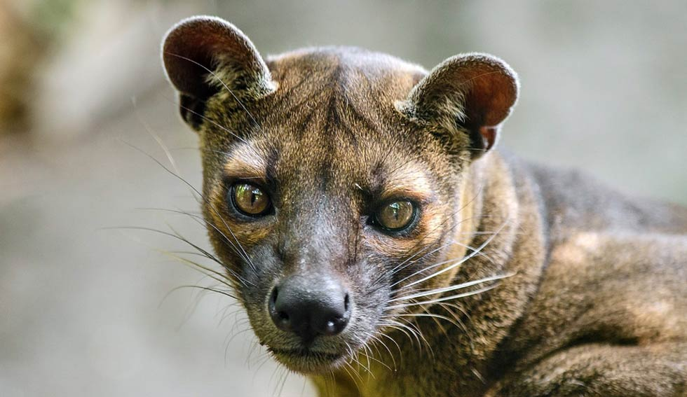
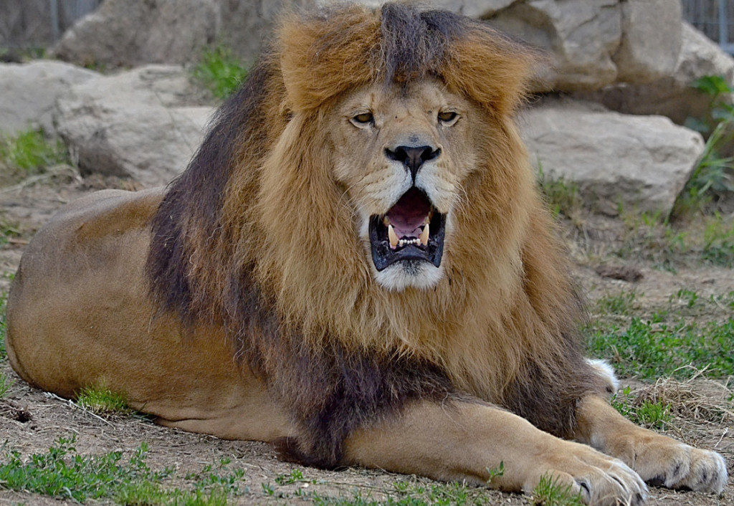
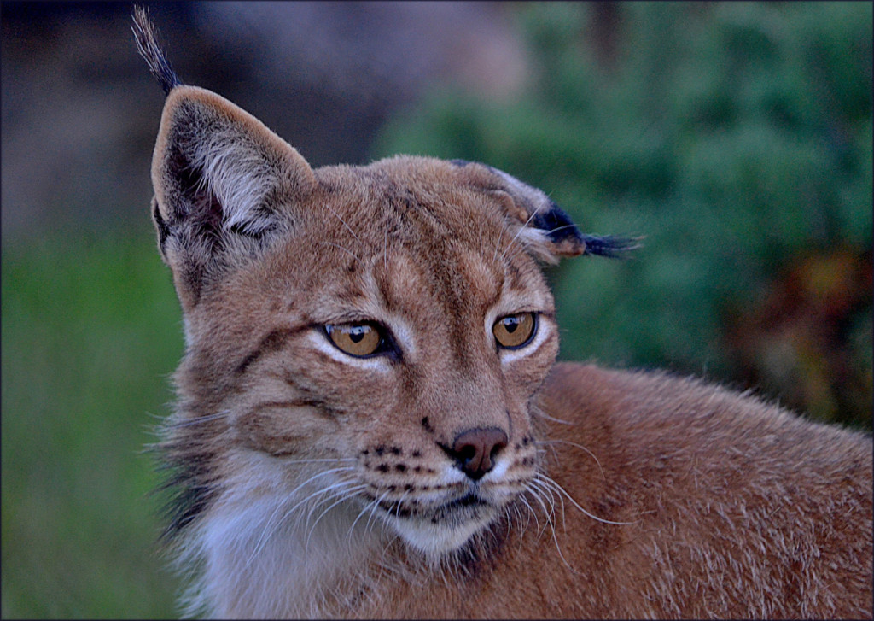
ŠELMY
FOSA MADAGASKARSKÁ:
LEV PUSTINNÝ:
RYS KARPATSKÝ:

Slide 6
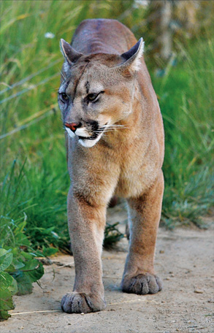
PUMA AMERICKÁ
Délka těla:1,8 – 2,3 m s ocasem
Pumu jsme bohužel neviděli, byla zalezlá.
Též jsme neviděli Fosy

Slide 7
TYGR USSURIJSKÝ
Tygr ussurijský je v kleci sám. Tygr je největší kočkovitá šelma na světě. Jeho třída jsou savci.
DÉLKA TĚLA:
2,7 – 3,8 m s ocasem

Slide 8
VLK ARKTICKÝ
Vlci byli čtyři, Argo, jejich vůdce, Bard, Matěj a Jack. Byli moc hezcí, a i roztomilí.
Argo
Jack
Matěj
Bard

Slide 9
LAMA KROTKÁ
Lamu jsme bohužel také neviděli, byla zalezlá, ale viděli jsme velbloudy.
Lama vydrží až 25 let, což je hodně.

Slide 10
VELBLOUD DVOUHRBÝ
Toto je velbloud, kterého jsme si mohli pohladit.
Velbloudi se dožijí 20-30 let a to je hustý.
Byli tam dva

Slide 11
Rys karpatský
Rysové se
dožijí 17-24 let.
Má 10 až 30 kg.
Rysa jsme také neviděli, ale školka ho viděla
Na stromech měli takovou zábranu, aby nevylezli úplně nahoru.

Slide 12
Oběd
Kde jsme jedli?
Jedli jsme v takovém malém bufetu. Měli jsme polévku, za mě 10/10.
K hlavnímu jídlu jsme měli řízek s kaší. Seděli jsme u třech stolů. A ještě stůl školkováků.

Slide 13
A co pak?
Pak jsme šli nakoupit nějaké vzpomínky. Pak jsme šli k autobusu přes louku,
ale naštěstí jsme nezabloudili.

Slide 14
Cesta do Počepic
Cesta domů byla rychlá. Skoro všichni v autobuse usnuli. Když jsme přijeli, někdo šel domů a někdo byl ve družině s paní učitelkou.
A takhle vypadal náš výlet do zoo u Větrova, moc se mi to líbilo.

Slide 15
KONEC VÝLETU
Barbora Mrázková

